Slide 1
Прощание с азбукой
Подготовила
учитель начальных классов
МОУ «СОШ №13»
Гуськова Лариса Викторовна

Slide 2
Спасибо, Азбука!
Спасибо, Азбука за всё,
Что сделала для нас!
За слово первое твоё, за стих,
За первый твой рассказ.
Нас научила ты читать, писать.
Слова на слоги разбивать.
Прошли с тобой от А до Я,
И с нами будешь ты всегда.

Slide 3

МАМА
МИР
РОДИНА

Slide 4


Slide 5


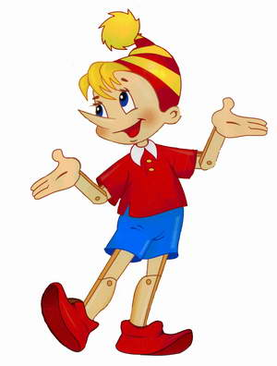


Slide 7


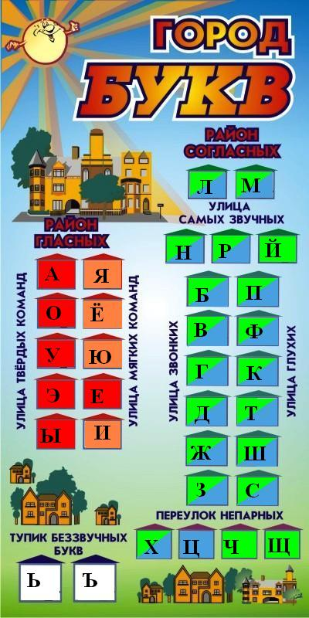



Slide 8


Slide 9
б у к в ы
л и н е й к а
у ч е н и к
г л о б у с
б у к в а р ь

Slide 10
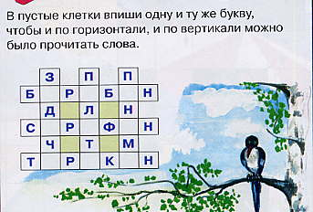
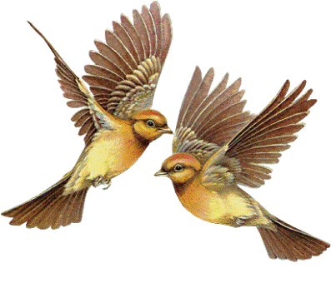
В пустые клетки впиши одну и ту же букву, чтобы получились слова
А
А
А
А
А
А
А
А
А

Slide 11

Новый дом несу в руке,
Двери дома на замке,
А живут в доме том,
Книжки, ручки и альбом.

Slide 12




Черные, кривые,
От рождения немые,
Сядут в ряд, все заговорят

Slide 13


Не куст, а с листочками,
Не рубашка, а сшита,
Не человек, а рассказывает.

Slide 15


«Каникулы в
Простоквашино»

Slide 16
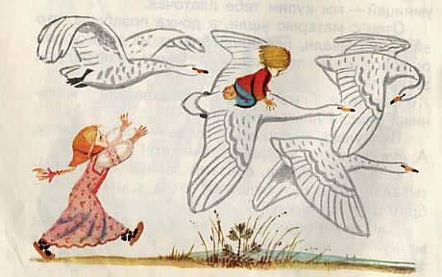
«Гуси – лебеди»

Slide 17
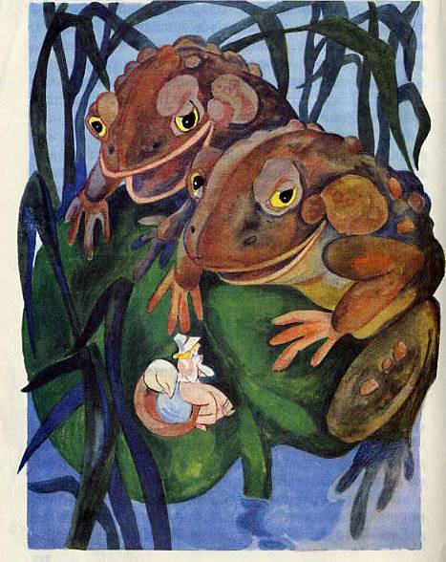
«Дюймовочка»

Slide 21
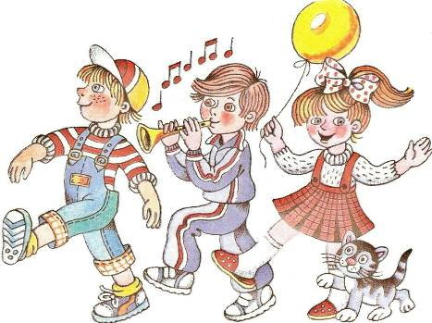
Молодцы, ребята!

Slide 22


СОБЕРИ ПОСЛОВИЦУ
друг.
Хорошая
Хорошая книга – лучший друг.
книга -
лучший
ПРОВЕРКА
Кто много читает – тот много знает.
Кто
читает-
много
много
ПРОВЕРКА
тот
знает.

Slide 23
Спасибо тебе,
Азбука!

Slide 24

Благодарим за внимание!

Slide 25
Используемые источники
Азбука http://www.knor.ru/shop/picturd/1212909.jpg
Прописи http://delastudenta.ru/wp-content/uploads/2013/10/1kl3.jpg
Дорога http://www.funlib.ru/cimg/2014/101613/5817830
Фасоль http://wikigreen.ru/wp-content/uploads/2015/01/FASOL-OBYKNOVENNAYA.jpg
Сирень http://baikal-healer.ru/wp-content/uploads/2014/11/s_2.jpg
Река http://top1walls.com/wallpaper/1682705-Rogue-forests-landscapes-national
Помидор http://bezlimita.net/uploads/posts/2013-02/1360347512_besthdwallpaperspack831_17_bender777post.jpg
Мир http://www.inm-lex.ro/arhiva/fisiere/pag_115/det_1694/9574.jpg
Лягушка http://www.ruyatabirle.net/upload/13/rana.jpg
Алфавит http://www.valar.ru/gallery/0313/98882312.jpg
Первоклассник http://hanag.dagschool.com/_http_schools/1734/Hanag/admin/ckfinder/core/connector/php/connector.phpfck_user_files/images/1sentabr07.jpg
Город букв http://4shkola.kz/uploads/posts/2012-10/1349969663_0908807.jpg
Березы http://ditki.com.ua/wp-content/uploads/2014/10/Berezki.png
Яблоня http://4.bp.blogspot.com/-Cu1QDKyQCw0/TpP3BTi1PWI/AAAAAAAAALA/GixNY7IIebU/s1600/cartoon-apple-tree-51d9f0.jpg
Дом http://pixelbrush.ru/uploads/posts/2013-08/1376876674_2-3.jpg
Дом http://lib.exdat.com/tw_files2/urls_18/6/d-5158/5158_html_m6e035567.png
Сова http://www.cursor.tue.nl/uploads/pics/wikidocenten.jpg
Буквы http://xn--d1akcekdb2f5ai.xn--p1ai/uploads/posts/2011-05/1305560299_prevyu.jpg
Линейка http://apikabu.ru/img_n/2011-10_3/8i7.jpg
Ученик http://xn--92-6kc3bfr2e.xn--p1ai:81/base/Algebra/7_class/6/i.jpg
Глобус http://dic.academic.ru/pictures/wiki/files/103/globesk.jpg
Букварь http://diary-culture.ru/upload/comments/592e28c4161e4c4b4fb564a341eb420f.jpg
Литературное чтение http://logicplay.ru/upload/iblock/145/1458646cbaed555ecf6002af3535edde.jpg
Волк и семеро козлят http://www.freelancejob.ru/upload/122/1560044474899.jpg
Маша и Медведь http://i2.imageban.ru/out/2012/09/26/3b4931f1d4d2883539d24168a94dc85b.png
Три медведя http://www.daks.ru.images.1c-bitrix-cdn.ru/upload/iblock/daf/b05f4b1fbc51b0e94b990c386c053efb.jpg?13509502291362002
Колобок http://vi.ill.in.ua/m/625x469/950958.jpg
Ребята http://uchebilka.ru/pars_docs/refs/46/45395/45395_html_m1a9ce3a1.jpg

